Slide 1
§2 微分概念及其计算
若在有限增量公式 中删去
高阶无穷小量项,则得 关于 的一个线性近似式
这就是“微分”; 其中的线性因子 即为导数。
所以, 微分和导数是一对相辅相成的概念.
一、微分的概念
二、微分的运算法则
三、微分在近似计算中的应用
返回

Slide 2
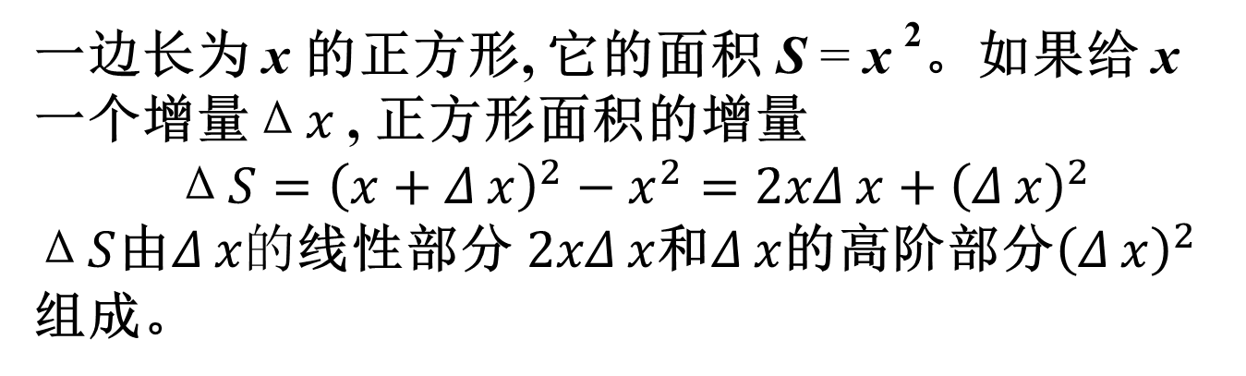
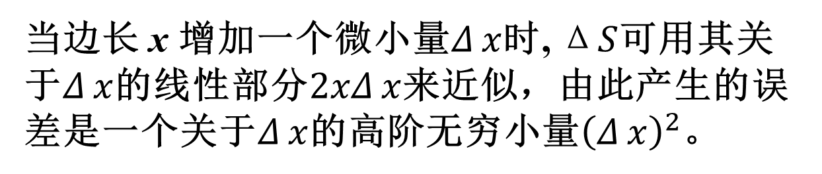
一、微分的概念
微分从本质上讲是函数增量中关于自变量增量的线性部分。
一个具体例子
一边长为 x 的正方形, 它的面积 S = x ²。如果给 x 一个增量$\text{Δ}x$ , 正方形面积的增量
$$\text{Δ}S={\left(x+Δ x\right)}^{2}−x^{2}=2xΔ x+{\left(Δ x\right)}^{2}$$
$\text{Δ}S$由$Δ x的$线性部分 $2xΔ x$和$Δ x$的高阶部分${\left(Δ x\right)}^{2}$组成。
当边长 x 增加一个微小量$Δ x$时, $\text{Δ}S$可用其关于$Δ x$的线性部分$2xΔ x$来近似，由此产生的误差是一个关于$Δ x$的高阶无穷小量${\left(Δ x\right)}^{2}$。

Slide 3
如图.

Slide 4
定义 设函数 如果增量
可以表示成
其中 A 是与 无关的常数, 则称函数 f 在点
可微, 并称 为 f 在点 处的微分, 记作
由定义, 函数在点 处的微分与增量只相差一个
关于 的高阶无穷小量,而 是 的线性函数.

Slide 5
更通俗地说, 是 的线性近似.
定理 函数 在点 可微的充要条件是 在
点 可导, 且
证 (必要性) 如果 在点 可微, 据 (1) 式有
于是

Slide 6
即 在点 可导, 且
(充分性) 设 在点 处可导,则由 的有限增量
公式 说明函数增量 可
表示为 的线性部分 ,与关于 的高
阶无穷小量部分 之和.
所以 在点 可微,
且
微分概念的几何解释, 示于下图:

Slide 7

在点 的增量为
而微分是
它是点 P 处切线相
应于 的增量.
当 很小时,两者之差 相比于
将是更小的量(高阶无穷小).

Slide 8
由于
故若 则得到
的高阶无穷小量.
若函数 在区间 上每一点都可微,则称 是 上
的可微函数.
它既依赖于 , 也与 有关.

Slide 9
习惯上喜欢把 写成 ,于是 (3) 式可改写成
这相当于 的情形, 此时显然有
(4) 式的写法会带来不少好处, 首先可以把导数看
成函数的微分与自变量的微分之商, 即
(5)
所以导数也称为微商. 更多的好处将体现在后面
积分学部分中.

Slide 10
例1

Slide 11
二、微分的运算法则
由导数与微分的关系,可方便得出微分运算法则:
故运算法则 4 又可以写成

Slide 12
它在形式上与(4)式完全一样, 不管 是自变量还
是中间变量 ( 另一个变量的可微函数 ) , 上式都成
立. 这个性质称为“一阶微分形式不变性”.
例2 求 的微分.
解

Slide 13
的计算中, 用了一阶微分形式不变性.
例3 求 的微分.
解

Slide 14
三、微分在近似计算中的应用
1. 函数值的近似计算
故当 很小时, 有
由此得
记 , 即当 时，(8) 式可改写为
(9) 式的几何意义是当 x 与 x₀充分接近时, 可用点

Slide 15
处的切线近似代替曲线, 这种线性近
似的方法可以简化一些复杂的计算问题.
公式 (9) 分别用于sin x, tan x, ln(1+x), e^{x} ( x₀= 0 ),
可得近似计算公式 ( 试与等价无穷小相比较 ):
例5 试求 sin 33º 的近似值 ( 保留三位有效数字 ).
解
由公式 (9) 得到

Slide 16
2. 误差的估计
设数 x 是由测量得到的, y 是由函数 经过
计算得到. 由于测量工具精度等原因, 存在测量误
差, 实际测得的值只是 x 的某个近似值 x₀ . 由 x₀ 计
算得到的 y₀= f (x₀) 也是 y = f (x) 的一个近似值. 如
果已知测量值 x₀ 的误差限为 , 即

Slide 17
则当
很小时, 量 y₀ 的绝对误差估计式为:
为 y₀ 的绝对误差限,
而 的
相对误差限则为
例6 设测得一球体直径为 42cm, 测量工具的精度
为 0.05cm. 试求以此直径计算球体体积时引起的

Slide 18
绝对误差限和相对误差限.
解 以 d₀ = 42,
计算的球体体积和误差估
计分别为:
‰.

